Slide 1


Slide 2

Tecnólogo em Análise e Desenvolvimento de Sistemas
Full Stack, Apps & Artificial Intelligence

Slide 3
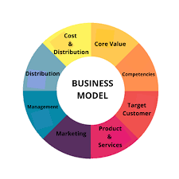
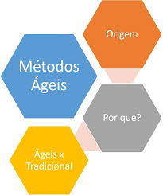
Apresentação da
Disciplina
Software Engineering and Business Model

Slide 4
Software Engineering and Business Model
Compreender a cultura ágil e aplicar as principais técnicas de modelagem no desenvolvimento de sistemas digitais, determinando atividades a serem cumpridas dentro de um projeto de software, de forma a garantir a sua qualidade.
Observar e desenvolver conhecimentos de negócios e oportunidades na construção de novos projetos.
Carga Horária: 4 aulas/semana (2 tempos*)
* 1 tempo presencial e 1 remoto

Slide 5
Conteúdo Programático – Anual
Evolução da TI nas Empresas/Mercado
Transformação Digital
Industria 4.0
Sociedade 5.0
Times em TI Papéis (UX, QA, Dev, DBA e Arquiteto de Soluções
Técnicas de Apresentação de Negócios (Pitch)
Introdução a Gestão de Projetos
Projetos: Modelos Tradicionais e Modelos Ágeis (SCRUM)
Modelos de Negócios
CANVAS
Design Thinking
Introdução a Eng. de Software:
Levantamento de requisitos (épicos, historias e tarefas)
Ciclo de Vida de Software
UX e Total Experience, UCD, Nielsen
Diagrama de Caso de Uso
Diagrama de Atividades
Diagrama de Sequência
Empreendedorismo Digital/Negócios Digitais
(e-commerce) Modelos, tipos e canais
Precificação de Serviços de TI
Retorno de Investimento em TI e Ponto de Equilíbrio
Importância do SLA em Projetos de Sistemas
Técnicas de Negociação (TN)
Estruturação de plano de negócio

Slide 6

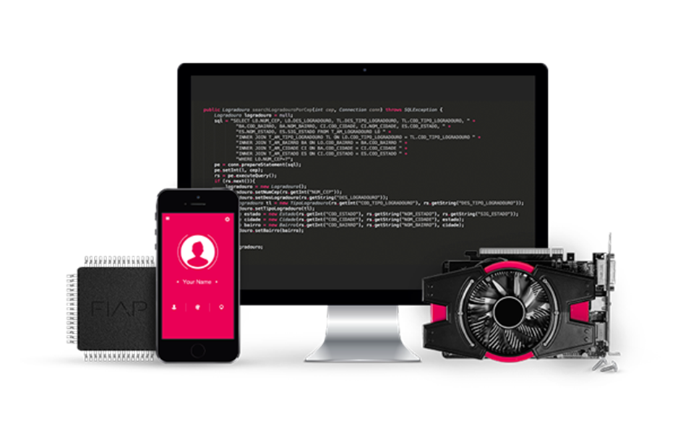
Metodologia

Slide 7

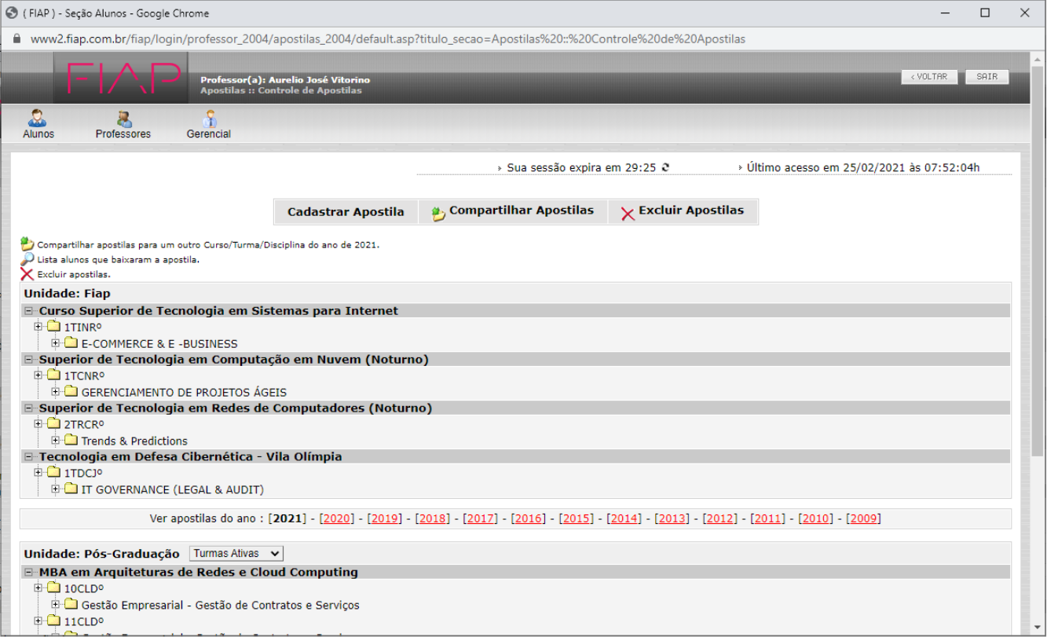
Material de Apoio
Onde encontrar???
Portal do Aluno

Slide 8
Datas Importantes
1◦ Check Point 10 Pontos 20/03;
2◦ Check Point 10 Pontos 24/04;
3◦ Check Point 10 Pontos 15/05.

Slide 9
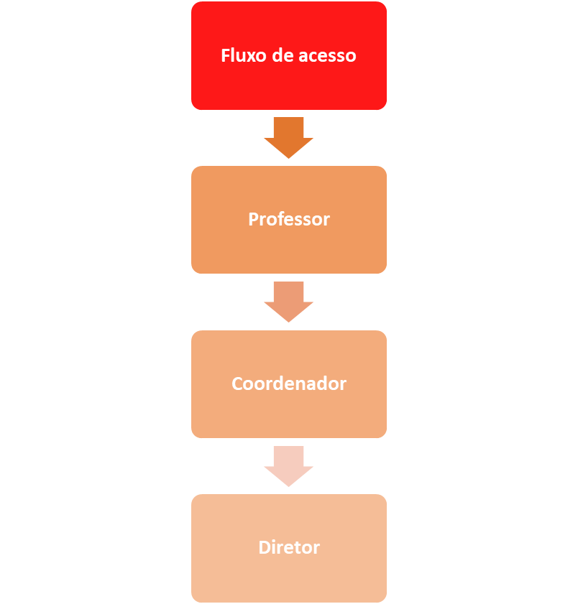

Comunicação Pedagógica
Temos Problemas?

Slide 10
Contatos Institucionais
Secretaria: helpcenter@fiap.com.br
Financeiro: financeiro@fiap.com.br
Help Desk: helpdesk@fiap.com.br

Slide 11


Perguntas

Slide 12
Conteúdo Programático – Anual
Transformação Digital;
Industria 4.0
Sociedade 5.0
Gerenciamento de Projetos;
Modelo de Negócios (BMC)
Diferentes tipos de metodologia de projetos:
Convencionais;
Ágil;
Metodologia Ágil;
Srcum
Kamban
Riscos em projetos;
Contrato de Nível de Serviço
Precificação;
Fontes de recursos Capex e Opex

